Slide 1
Programmazione C
Le funzioni

Slide 2
Le funzioni

Slide 3
Codice da principianti

Slide 4
Osservazioni su 07 – tris_noFunction.c
Il programma «07 – tris_noFunction.c» contiene una versione funzionante del gioco tris.
Il programma funziona correttamente ma…
Cosa dovrei fare se volessi cambiare il layout del campo di gioco?
Cosa dovrei fare se avessi sbagliato ad attribuire la vittoria ad un giocatore?
E’ facile per un’altra persona capire cosa intendo fare nelle diverse parti del codice?

Slide 5
Criticità di 07 – tris_noFunction.c
Questi in elenco sono solo alcuni degli aspetti negativi del codice:
È molto lungo
È poco chiaro cosa si intende fare nelle diverse parti
La modifica di alcune istruzioni deve essere replicata se quelle istruzioni sono state copiate e incollate in altre parti del codice
La correzione di un possibile errore deve essere replicata se l’istruzione coinvolta è stata copiata e incollata in altre parti del codice

Slide 6
Utilizzare le funzioni

Slide 7
Le funzioni in C
Una funzione è una raccolta di istruzioni a cui è stato dato un nome.
Queste istruzioni possono «adattare» il proprio comportamento in base a dei valori iniziali (parametri).
Queste istruzioni possono produrre un risultato da fornire a chi ne ha richiesto l’esecuzione (return).

Slide 8
Le funzioni in C
Alcune funzioni già utilizzate sono:
printf ()
scanf ()
system ()
random ()
main ()
Tutte queste istruzioni hanno in comune la presenza delle parentesi tonde.

Slide 9
La chiamata di una funzione
Quando nel codice si vuole utilizzare una funzione già creata (ad esempio, printf) è necessario:
scrivere il nome della funzione
aggiungere le parentesi tonde
eventualmente, inserire tra le parentesi delle informazioni aggiuntive (nel caso del printf, viene inserita la frase da stampare nel terminale e le eventuali variabili)

Slide 10
I parametri di una funzione
Le informazioni inserite tra parentesi nella chiamata di una funzione prendono il nome di parametri.
Alcune funzioni accettano uno o più parametri, altre non ne accettano nessuno.

Slide 11
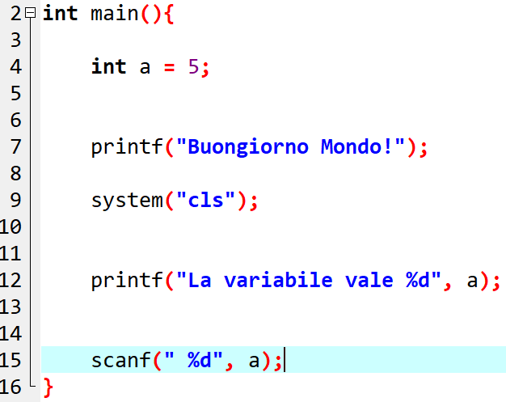
I parametri di una funzione
Chiamata alla funzione printf
Parametro della funzione printf
Chiamata alla funzione system
Parametro della funzione system
Chiamata alla funzione printf
Parametri della funzione printf
Chiamata alla funzione scanf
Parametri della funzione scanf

Slide 12
Definire una funzione

Slide 13
Creare una nuova funzione
Se si vuole creare una funzione personale, questa va sempre definita prima di essere utilizzata (solitamente, sopra la funzione principale main).
Per definire una funzione si utilizza la seguente sintassi:
<tipo restituito> <nome funzione> (<parametro1> , <par. 2> , …)

Slide 14
Tipologie di funzioni

Slide 15
Lo scopo di una funzione
A seconda dello scopo di una funzione, la definizione cambia.
Una distinzione di massima tra le funzioni le divide in 5 categorie:
Tipo di dato restituito | Utilizzo dei parametri
Funzioni che non restituiscono alcun valore | Funzioni che non utilizzano parametri
Funzioni che restituiscono un valore finale | Funzioni che utilizzano parametri ma che non li modificano
 | Funzioni che modificano i propri parametri

Slide 16
Input e output di una funzione
Input
Funzione
Output
Parametri
Ci sono o non ci sono?
Se ci sono, verranno modificati?
Dato restituito
C’è o non c’è?
Se c’è, di che tipo è?

Slide 17
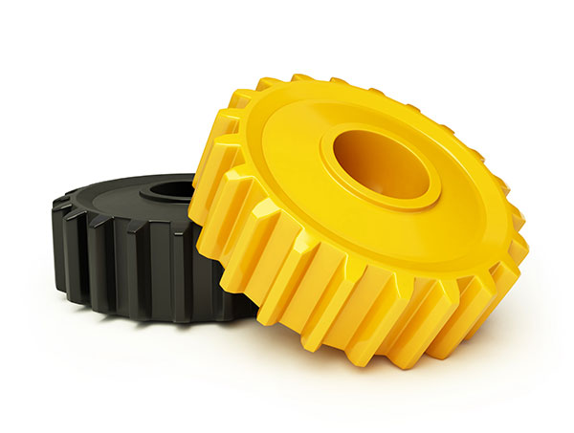
In pratica: concessionario
Per comprendere la differenza tra le varie tipologie di funzioni, si realizzerà un programma che permetterà di gestire entrate e uscite di denaro e i modelli venduti da un concessionario di automobili.
Nella funzione principale (main) preparare:
Un vettore di 100 numeri decimali di nome «entrate», riempito inizialmente di zeri

Slide 18
In pratica: concessionario
un vettore di 100 numeri decimali di nome «uscite», riempito inizialmente di zeri
una matrice «modelli» che conterrà al massimo il nome di 20 modelli di automobile (un nome di modello per ogni riga, senza spazi)
una matrice «infoModelli» che, per ogni modello di auto, conterrà le seguenti informazioni:
Prezzo di vendita
Numero di modelli disponibili per la vendita
Numero di modelli finora venduti

Slide 19
Valore di ritorno

Slide 20
Valore di ritorno
Una funzione può eseguire un certo numero di istruzioni e poi terminare: può aver scritto qualcosa nel terminale, interagito con l’utente, aperto un file, inviato dei dati nel Cloud…
In alcuni casi la funzione deve anche fornire una «risposta» (valore di ritorno) alla riga in cui è stata chiamata

Slide 21
Valore di ritorno
Una funzione può eseguire un certo numero di istruzioni e poi terminare: può aver scritto qualcosa nel terminale, interagito con l’utente, aperto un file, inviato dei dati nel Cloud…
In alcuni casi la funzione deve anche fornire una «risposta» (valore di ritorno) alla riga in cui è stata chiamata

Slide 22
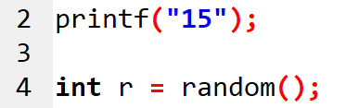
Valore di ritorno
La funzione printf viene chiamata.
Lei esegue le istruzioni contenute (che permettono alla stringa «15» di essere stampata nel terminale).
Dopo aver stampato a video il valore, la funzione termina.
La funzione random viene chiamata.
Lei esegue le istruzioni contenute (che permettono di generare un numero casuale).
Dopo averlo generato, la funzione deve dare una risposta e la risposta di questa funzione viene salvata nella variabile r.

Slide 23
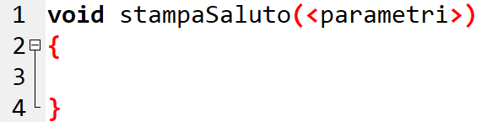
Funzioni «void»
Tipo di dato restituito | Utilizzo dei parametri
Funzioni che non restituiscono alcun valore | Funzioni che non utilizzano parametri
Funzioni che restituiscono un valore finale | Funzioni che utilizzano parametri ma che non li modificano
 | Funzioni che modificano i propri parametri
Questo tipo di funzione non restituisce alcun valore
Il tipo di dato restituito è «void» (che significa «vuoto»), nel senso che non c’è nessun valore di risposta

Slide 24
Progetto: Concessionario
Creare una funzione il cui compito è stampare nel terminale il menù iniziale tramite il quale l’utente potrà scegliere l’azione:
Aggiungi un’entrata
Aggiungi un’uscita
Visualizza bilancio
Esci
Utilizzare questa funzione nel main() per mostrare il menù continuamente, fino alla scelta di uscire.

Slide 25
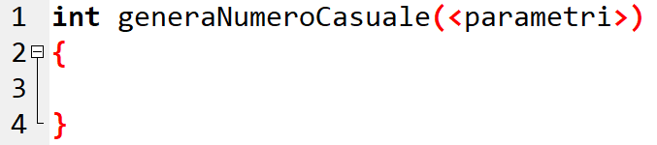
Funzioni con ritorno
Tipo di dato restituito | Utilizzo dei parametri
Funzioni che non restituiscono alcun valore | Funzioni che non utilizzano parametri
Funzioni che restituiscono un valore finale | Funzioni che utilizzano parametri ma che non li modificano
 | Funzioni che modificano i propri parametri
Questo tipo di funzione, dopo aver eseguito le operazioni al suo interno, restituisce un valore finale
Il tipo di dato restituito è uno dei tipi presenti in C (int, float, char, …)
Solitamente il valore restituito dalla funzione viene salvato in una variabile per poi essere riutilizzato

Slide 26
Esercizio
Scrivere una funzione che chiede all’utente due valori e restituisce la loro media.
Scrivere una funzione che chiede all’utente una password e restituisce:
1 se la password inserita è «pippo»
0 se la password non è «pippo»

Slide 27

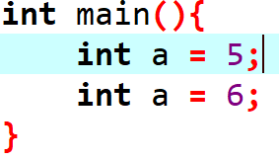
SCOPE di una variabile
Cosa succede quando in un programma ci sono più variabili con lo stesso nome?
In questo caso si ottiene un errore perché
«Non è possibile definire due variabili con lo stesso nome
all’interno uno stesso blocco di istruzioni»
Blocco di istruzioni: codice racchiuso tra parentesi graffe { }

Slide 28
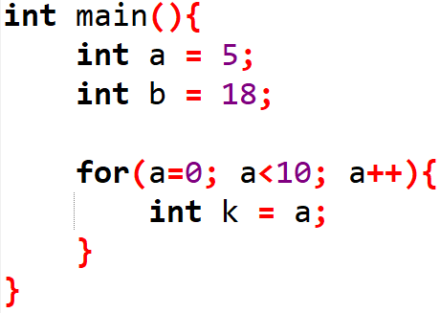
SCOPE di una variabile
Lo scope di una variabile è la parte di codice in cui una variabile esiste ed è definita.
Lo scope corrisponde al blocco di istruzioni in cui viene definita.
Scope della variabile a
Scope della variabile b
Scope della variabile k

Slide 29
SCOPE di una variabile
In scope diversi è possibile creare variabili che hanno lo stesso nome di altre definite in altri scope.
Questo accade facilmente nelle funzioni:
I parametri di una funzione possono avere lo stesso nome di altre variabili
Le variabili interne ad una funzione possono avere lo stesso nome di altre variabili esterne
Nel caso si utilizzino variabili globali, vale la regola «locale maschera globale»

Slide 30
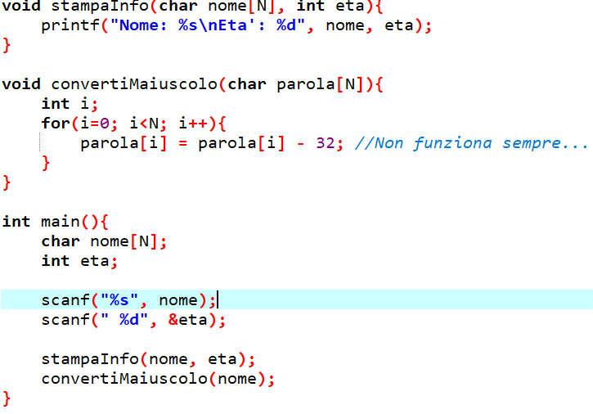
SCOPE di una variabile
Queste sono variabili diverse, anche se hanno lo stesso nome.
Perché?
Perché sono definite in due scope diversi, il loro nome non ha importanza

Slide 31
Progetto: Concessionario
Creare una funzione il cui compito è chiedere all’utente di inserire un valore da 1 a 4 (uno per ogni voce di menù) e controllare che l’inserimento sia coerente. Solo quando l’inserimento è corretto, la funzione restituisce il numero selezionato dall’utente.
Utilizzare questa funzione dopo aver stampato il menù per ottenere la scelta dell’utente.
Approfondimento: switch-case

Slide 32
Progetto: Concessionario
Creare un’altra funzione che chiede all’utente di inserire un importo e lo restituisce dopo aver effettuato un controllo. Se l’importo è negativo, la richiesta nella funzione continua.
Utilizzare questa funzione per aggiungere un’entrata o un’uscita al concessionario.

Slide 33
Parametri

Slide 34

I parametri
Una funzione può ricevere dall’esterno una o più informazioni di cui ha bisogno per portare a termine il proprio obiettivo
Queste informazioni «definite al di fuori della funzione» si chiamano parametri
Quando una funzione viene definita, i parametri di cui ha bisogno si inseriscono tra parentesi indicando il nome e il tipo

Slide 35
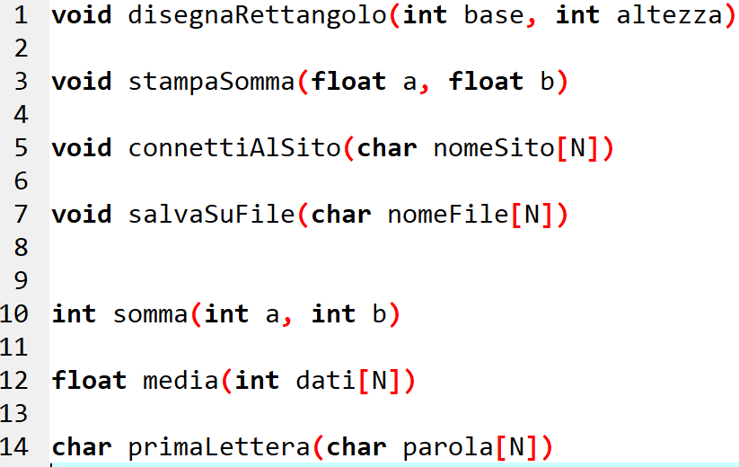
Esempi di funzioni con parametri
Queste funzioni ricevono dei parametri ma non restituiscono alcun risultato
Queste funzioni ricevono dei parametri e restituiscono un risultato

Slide 36
Esercizio
Scrivere il contenuto di alcune funzioni della slide precedente:
disegnaRettangolo
stampaSomma
Somma
Media
primalettera

Slide 37
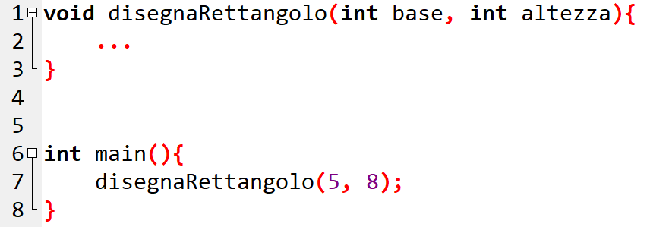
Chiamata di funzione con parametri
Quando si chiama una funzione che prevede dei parametri, bisogna specificare il loro valore tra parentesi, mantenendo lo stesso ordine e tipo

Slide 38
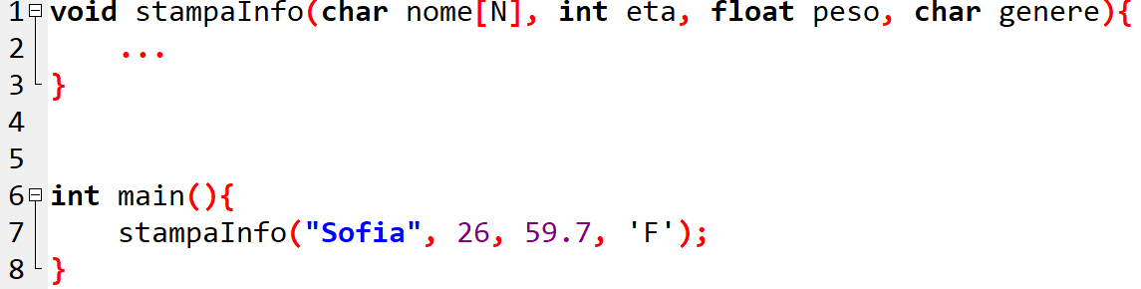
Chiamata di funzione con parametri

Slide 39
CHIAMATA vs DEFINIZIONE
Qui la funzione è definita
Qui la funzione è chiamata

Slide 40
Le variabili e i parametri
Solitamente quando si chiama una funzione le si passano delle variabili e non dei dati definiti dallo sviluppatore.
In questo caso, il contenuto della variabile viene copiato all’interno del parametro.

Slide 41
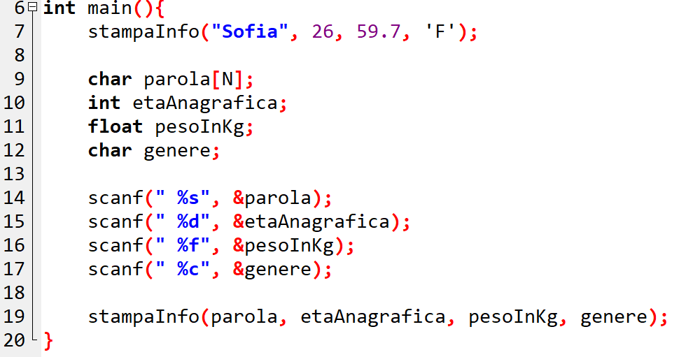
Le variabili e i parametri

Slide 42
Modifiche ai parametri
Tipo di dato restituito | Utilizzo dei parametri
Funzioni che non restituiscono alcun valore | Funzioni che non utilizzano parametri
Funzioni che restituiscono un valore finale | Funzioni che utilizzano parametri ma che non li modificano
 | Funzioni che modificano i propri parametri
Uno sviluppatore, quando definisce una nuova funzione, deve sempre chiedersi se i parametri ricevuti dovrebbero essere modificati o solo utilizzati così come sono:
per alcune funzioni non ha alcun senso modificare i parametri ricevuti (di solito è così)
per alcune funzioni i parametri devono essere modificati

Slide 43
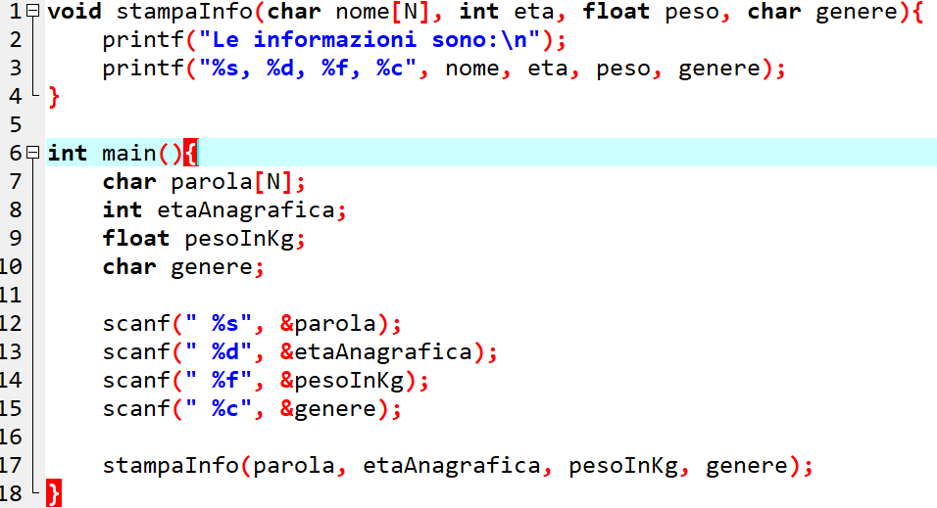
Modifiche ai parametri
Questa funzione riceve dei parametri e ha solo lo scopo di visualizzarli nel terminale: non ha alcun senso che li modifichi.

Slide 44
Esercizio
Implementare la funzione «convertiInMaiuscolo».

Slide 45
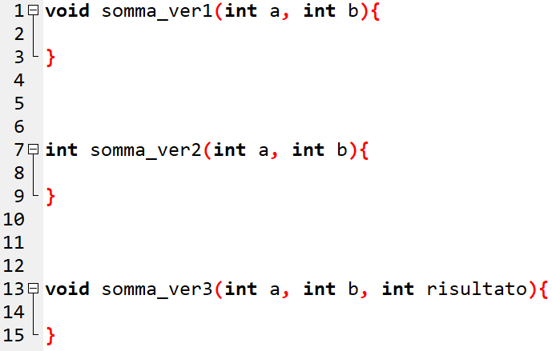
Modifiche ai parametri
Questa funzione non restituisce un risultato: la somma verrà stampata a video (ad esempio).
Questa funzione restituisce come risultato (intero) la somma tra i due parametri.
Questa funzione calcola la somma tra a e b e la salva nel parametro risultato. Purtroppo non funziona.

Slide 46
Esercizio
Implementare e testare le 3 funzioni precedenti.
Cosa succede di inaspettato quando si utilizza la terza?

Slide 47
Parametri modificabili e non
I parametri che hanno un tipo di base (int, bool, float, double, char) non possono essere modificati all’interno di una funzione, o meglio…
«la modifica di un parametro di tipo primitivo non influenza la variabile originale passata nella chiamata della funzione»
Perché? In questo caso possiamo pensare che venga creata una «copia» della variabile originale

Slide 48
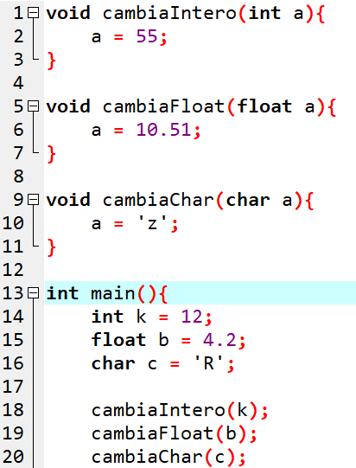
Parametri modificabili e non
Nessuna di queste funzioni cambia il valore originale di k, b e c.
Perché?
Perché sono variabili di tipo primitivo.

Slide 49
Parametri modificabili e non
I parametri che hanno un tipo complesso (vettori, matrici,…) possono essere modificati all’interno di una funzione, e la modifica ha effetto anche sulla variabile originale

Slide 50
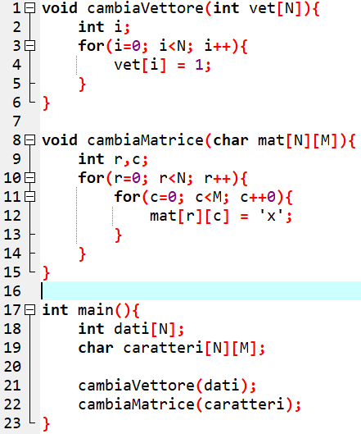
Parametri modificabili e non
Entrambe queste funzioni modificano la variabile passata alla chiamata.
Perché?
Perché sono vettori e matrici

Slide 51
Progetto: Concessionario
Aggiungere al menù le seguenti voci:
Visualizza informazioni sui modelli
Vendi modello
Aggiungi modello al salone
Per ogni voce, creare una funzione che la realizza in C («la implementa»).

